Slide 1
Chapitre 2
Diagramme de cas d’utilisation (Use case diagram)

Slide 2
Qu’est ce qu’un diagramme de cas d’utilisation
Diagramme de cas d’utilisation
Le diagramme de Cas d’utilisation est utilisé dans l’activité de spécification des besoins.
Utilisé pour :
Recueillir, analyser et organiser les besoins.
Recenser les fonctionnalités d’un système
Ce qu’il devra faire (et pas "comment")
Description du comportement sous forme d’actions/réactions
Représentation des fonctions du système du point de vue des utilisateurs.
Déterminer les limites du système
Le diagramme de Cas d’utilisation doit permettre de répondre à la question Qui fait quoi ?

Slide 3
Qu’est ce qu’un diagramme de cas d’utilisation
Diagramme de cas d’utilisation
Pour construire le diagramme de cas d’utilisation il faut :
Identifier les rôles qui interagissent avec le système (acteurs)
Déterminer les grandes catégories d’utilisation (Use cases)
Décrire textuellement les interactions (scénarios)

Slide 4
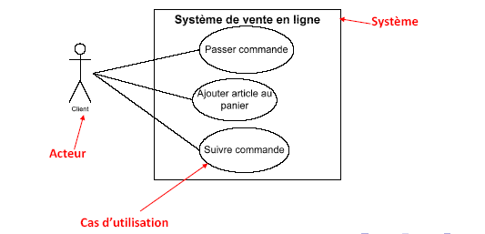
Eléments du diagramme de cas d’utilisation
Diagramme de cas d’utilisation
Le diagramme est constitué de
système
acteurs
cas d’utilisation
Exemple:

Slide 5
Acteur
Diagramme de cas d’utilisation
Un acteur est un rôle joué par l’utilisateur du système.
En plus des personnes physiques, les acteurs peuvent être :
Des périphériques manipulés par le système (imprimantes, robots, . . . ) ;
Des logiciels déjà disponibles à intégrer dans le projet ;
Des systèmes informatiques externes au système mais qui interagissent avec lui, etc.
Les acteurs se trouvent obligatoirement à l’extérieur du système.

Slide 6
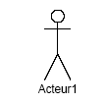
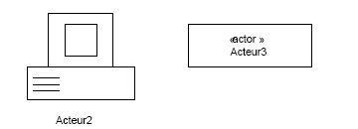
Acteur
Diagramme de cas d’utilisation
Les acteurs sont souvent spécifiés sous forme de personnages stylisés.
Ils peuvent également être représentés par un rectangle doté du stéréotype "actor" ou par un pictogramme (par exemple un symbole d’ordinateur).

Slide 7
Acteur
Diagramme de cas d’utilisation
Attention !
Un acteur correspond à un rôle, pas à une personne physique.
Une même personne physique peut être représentée par plusieurs acteurs si elle a plusieurs rôles.
Si plusieurs personnes jouent le même rôle vis-à-vis du système, elles seront représentées par un seul acteur.
un acteur n’est pas forcément "humain"

Slide 8
Acteur - Acteur principal ou secondaire
Diagramme de cas d’utilisation
Acteur principal
Celui pour qui le cas d’utilisation produit un résultat observable.
l’acteur principal est à l’initiative des échanges nécessaires pour réaliser le cas d’utilisation (C’est lui qui déclenche le cas d’utilisation).
Acteur secondaire
Les acteurs secondaires sont souvent sollicités pour des informations complémentaires ;
ils peuvent uniquement consulter ou informer le système lors de l’exécution du cas d’utilisation.

Slide 9
Acteur - Acteur principal ou secondaire
Diagramme de cas d’utilisation
Dans la mesure du possible, disposez les acteurs principaux à gauche des cas d’utilisation et les acteurs secondaires à droite.
Acteur principal
Acteur secondaire

Slide 10
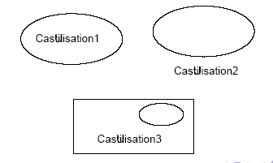
Cas d’utilisation (CU)
Diagramme de cas d’utilisation
Un cas d’utilisation (use case) est une manière spécifique d’utiliser le système.
Il permet de décrire ce que le futur système devra faire, sans spécifier comment il le fera.
Généralement modélisés sous forme d’ellipse Le nom peut figurer à l’intérieur de l’ellipse ou au-dessous.

Slide 11
Cas d’utilisation (CU) - Recenser les cas d’utilisation
Diagramme de cas d’utilisation
Il n’y a pas une manière mécanique et totalement objective de repérer les cas d’utilisation
Il faut déterminer dans le cahier des charges les services fonctionnels attendus du système
Il faut se placer du point de vue de chaque acteur et déterminer :
Comment il se sert du système et dans quels cas il l’utilise,
À quelles fonctionnalités il doit avoir accès.
Rechercher les différentes intentions avec lesquelles il utilise le système

Slide 12
Cas d’utilisation (CU) - Recenser les cas d’utilisation
Diagramme de cas d’utilisation
Il faut éviter les redondances et limiter le nombre de cas en se situant au bon niveau d’abstraction.
Exemple: ne pas réduire un cas à une action.
Il ne faut pas faire apparaître les détails des cas d’utilisation, mais il faut rester au niveau des grandes fonctions du système.
Il ne doit pas y avoir de notion temporelle dans un diagramme de cas d’utilisation (sera pris en compte dans le diagramme de séquence par exemple).

Slide 13
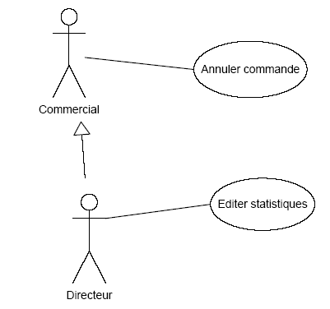
Relation entre acteurs
Diagramme de cas d’utilisation
Une seule relation possible : la généralisation/spécialisation.

Slide 14
Relation entre cas d’utilisation
Diagramme de cas d’utilisation
L’inclusion
Signifie que la réalisation d’un CU nécessite la réalisation d’un autre CU.

Slide 15
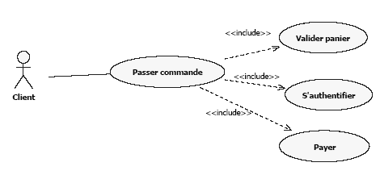
Relation entre cas d’utilisation
Diagramme de cas d’utilisation
L’inclusion (pourquoi)
Permet à la fonctionnalité commune de plusieurs cas d’utilisation d’être décrite par un cas d’utilisation (Ex. s’authentifier dans l’exemple précédent).
Évite la description multiple du même comportement.
Quand un cas est trop complexe (faisant intervenir un trop grand nombre d’actions), on peut procéder à sa décomposition en cas plus simples.

Slide 16
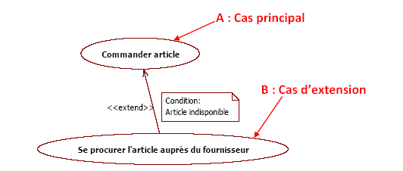
Relation entre cas d’utilisation
Diagramme de cas d’utilisation
2. L’extension
On utilise principalement cette relation pour séparer le comportement optionnel (les variantes) du comportement obligatoire.
Le cas d’utilisation A est complété par le cas d’utilisation B.
Le cas d’utilisation A décrit la fonctionnalité de base, le cas d’utilisation B spécifie les extensions.
Le cas d’utilisation A peut être exécuté seul ou avec les extensions.

Slide 17
Relation entre cas d’utilisation
Diagramme de cas d’utilisation
La généralisation
Exprime la relation d'héritage "sorte de"
Un virement est un cas particulier de paiement.
Un virement est une sorte de paiement.

Slide 18
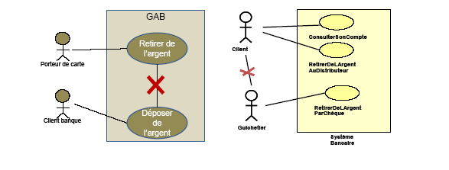
Relation entre cas d’utilisation
Diagramme de cas d’utilisation
Attention !
Les communications internes (entre cas d’utilisations) ne sont pas modélisées
Les communications externes (entre acteurs) ne sont pas modélisées.

